Slide 1



ERASMUS+ BİLGİLENDİRME TOPLANTISI

Slide 2
Neler Anlatacağız???
Erasmus+ Programı
Öğrenci Hareketliliği
Öğrenci Öğrenim Hareketliliği (KA131- KA171)
Öğrenci Staj Hareketliliği (Konsorsiyum)
Hibe Miktarları
Temel Seçim Kriterleri
Başvuru Süreçleri
Yabancı Dil Sınavı
Soru -Cevap

Slide 3
Erasmus+ Programı
Erasmus+ Programı ilk olarak 1987 yılında, yükseköğretim öğrencilerinin bir ya da iki dönemlik değişimini teşvik etmek üzere öğrenci değişim programı olarak başlamıştır.
Program, zaman içerisinde yapısal değişikliklere uğrayarak öğrenci değişiminin yanı sıra okul eğitimi, mesleki eğitim, yetişkin eğitimi ve gençlik alanlarını da kapsayacak şekilde genişlemiş ve 2013 yılına kadar Socrates, Leonardo da Vinci, Hayat Boyu Öğrenme gibi farklı bileşenler altında uygulanmıştır.
2014-2020 döneminde eğitim ve gençlik alanlarının yanı sıra spor alanının da ilave edilmesiyle tek program çatısı altında birleştirilmiş ve Erasmus+ adını almıştır.
Avrupa Komisyonu tarafından 2021-2027 yıllarını kapsayacak yeni programın adının da Erasmus+ olarak devam etmesi yönünde karar alınmıştır.

Slide 4

ERASMUS+

Slide 5

Kimdir Erasmus ?
Desiderius Erasmus 1465 - 1536 yılları arasında yaşamış Hollandalı bir felsefe adamıdır.
Erasmus, Avrupa'nın ortak bir sanat ve bilim çatısı altında birleşmesine yaptığı katkılardan dolayı ve çağının eğitim felsefesine olan etkisi ile programa uygun bir isim olarak düşünülmüştür.

Slide 6


Slide 7
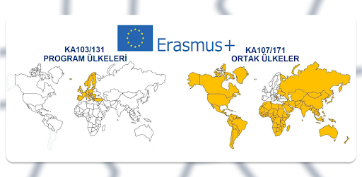

Slide 8

Erasmus+ KA131

Slide 9

Erasmus+ Programı Nedir???
Erasmus+ Programı, Avrupalı yüksek öğretim kurumlarının birbiri ile işbirliği yapmalarını teşvik etmeye yönelik bir Avrupa Birliği programıdır.
Üniversiteler arasında ülkeler arası işbirliğinin teşvik edilmesi,
Öğrencilerin ve eğitimcilerinin Avrupa’da karşılıklı değişiminin sağlanması,
Programa katılan ülkelerdeki çalışmaların ve alınan derecelerin akademik olarak tanınması

Slide 10
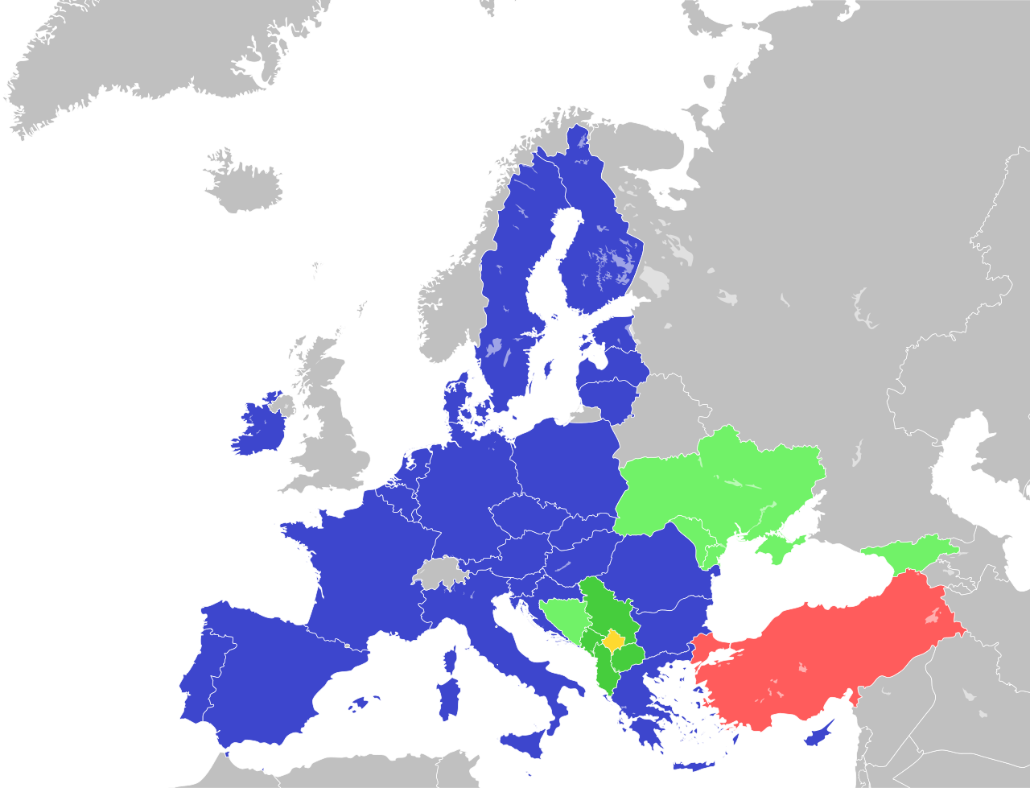
Hangi Ülkelerle Değişim Yapılır?

Slide 11

Avrupa Birliği Komisyonu
Avrupa Birliği Eğitim ve Gençlik Programları Merkezi Başkanlığı (Ulusal Ajans)
Yükseköğretim Kurumları
DPÜ
DIŞ İLİŞKİLER VE ULUSLARARASI ÖĞRENCİ KOORDİNASYON UYGULAMA VE ARAŞTIRMA MERKEZİ

Slide 12


İş Bulma
Deneyim
Yeni yerler
Yeni insanlar
Dil gelişimi
Cesaret
Özgüven
Sorumluluk
Konfor alanından çıkmak

Slide 13

Erasmus+ Programı Ne Değildir?
Erasmus+ Programı,
Yabancı Dil Öğrenme Programı,
Burs Programı,
Diploma Programı
Araştırma Programı
Seyahat Programı
DEĞİLDİR !!!

Slide 14
Erasmus+ Öğrenci Hareketliliği
ÖĞRENCİ
ÖĞRENİM HAREKETLİLİĞİ
STAJ HAREKETLİLİĞİ

Slide 15
Erasmus+ Öğrenci Öğrenim Hareketliliği
Öğrencilere; yükseköğretimin ilk yılındaki öğrenciler hariç, ön lisans, lisans, yüksek lisans ve doktora düzeyinde diğer Program ülkesi üniversitesinde eğitim imkanı ve desteği sağlar.
Gönderen ve misafir eden her iki kurumun ECHE (Yükseköğretim Erasmus Beyannamesi) sahibi bir yükseköğretim kurumu olması gerekir
Kurumlararası anlaşmalar (Inter-Institutional Agreements) çerçevesinde 2-12 ay arası gerçekleştirilebilir.

Slide 16

Öğrenim Hareketliliği
2-12 ay arası gerçekleşebilir.
Öğrenci her öğrenim kademesinde hibeli olabilir.
Kütahya Dumlupınar Üniversitesi’nde değişim, tek yarıyıl için en fazla 5 ay, bir akademik yıl için en fazla 10 ay olarak planlanmaktadır.

Slide 17

Öğrenim Hareketliliği
Faaliyete katılacak öğrencilerin tam zamanlı öğrenci olmaları gerekmekte olup, bu öğrencilerin planlanan faaliyet döneminde bir yarıyıl için 30, iki yarıyıl için ise 60 ECTS’lik ders yüküne sahip olmaları ve misafir olacakları kurumda da bu kredi sayılarına denk gelen bir programı takip etmeleri istenmektedir.
Bu nedenle mezun durumunda olan öğrenciler ERASMUS+ öğrenciliğinden yararlanamazlar.

Slide 18
Lisans döneminde 12 ay
Yüksek Lisans döneminde 12 ay
Doktora döneminde 12 ay
TOPLAM 36 Ay Erasmus+ Öğrenci-Öğrenim/Staj Faaliyetlerinden hibeli/hibesiz faydalanabilirsiniz!
Örneğin;
lisans programı boyunca bir öğrenci 10 ay öğrenim hareketliliği ve 2 ay staj yapabilir. Aynı öğrenci hibeli olarak Yüksek Lisans’da da 12 ay hareketlilikten faydalanabilir.
Ancak hibe toplamda 12 ayı geçemez.

Slide 19
Kayıt ve Ücretler
Erasmus+ öğrencileri, Türkiye'de öğrencisi oldukları üniversiteye kayıtlarını yaptırıp, kayıt ve harç ücretlerini ödemekle yükümlüdürler.
Yurt dışında geçirecekleri süre için öğrencilerin kayıt dondurması söz konusu değildir.
Gidilecek üniversiteye herhangi bir kayıt ve harç ücreti ödenmez.
Gidilecek üniversite, kendi öğrencilerinden talep ettiği kayıt ve harç ücreti harici ödemeleri Erasmus+ öğrencilerinden de talep edebilir. Bu çeşit ödemeler; örneğin spor tesisleri abonelik ücreti, ulaşım ücreti, yurt ücreti vb.

Slide 20
Erasmus+ Hibe Miktarları
Ülke Grupları | Hareketlilikte Misafir Olunan Ülkeler | Aylık Hibe Öğrenim (Avro) | Aylık Hibe Staj (Avro)
1. ve 2. Grup Program Ülkeleri | Almanya, Avusturya, Belçika, Çek Cumhuriyeti, Danimarka, Estonya, Finlandiya, Fransa, Güney Kıbrıs Rum Yönetimi, Hollanda, İrlanda, İspanya, İsveç, İtalya, İzlanda, Letonya, Lihtenştayn, Lüksemburg, Malta, Norveç, Portekiz, Slovakya, Slovenya, Yunanistan | 600 | 750
3. Grup Program Ülkeleri | Bulgaristan, Hırvatistan, Kuzey Makedonya, Litvanya, Macaristan, Polonya, Romanya, Sırbistan | 450 | 600

Slide 21
Seyahat Desteği
Seyahat Mesafesi | Standart Seyahat Hibe Desteği (Avro) | Yeşil Seyahat Hibe Desteği (Avro)
10 ila 99 KM arası | 28 | 56
100 ila 499 KM | 211 | 285
500 ila 1999 KM | 309 | 417
2000 ila 2999 KM | 395 | 535
3000 ila 3999 KM | 580 | 785
4000 ila 7999 KM | 1188 | 1188
8000 KM veya daha fazlası | 1735 | 1735

Slide 22
Seyahat Desteği
Öğrencilerin seyahat masraflarına katkı sağlamak amacıyla, Avrupa Komisyonu tarafından sağlanan mesafe hesaplayıcısı aracılığı ile hareketliliğin başlangıç noktası ve faaliyetin gerçekleştiği yer arasındaki km değeri tespit edilmeli ve yukarıdaki tablo kullanılarak seyahat hibesi hesaplanmalıdır.
Mesafe bandı hesaplayıcısında çıkan kilometrenin yukarıdaki tablodaki hibe karşılığı gidiş-dönüş rakamı olup, söz konusu miktar ikiyle çarpılmaz.

Slide 23
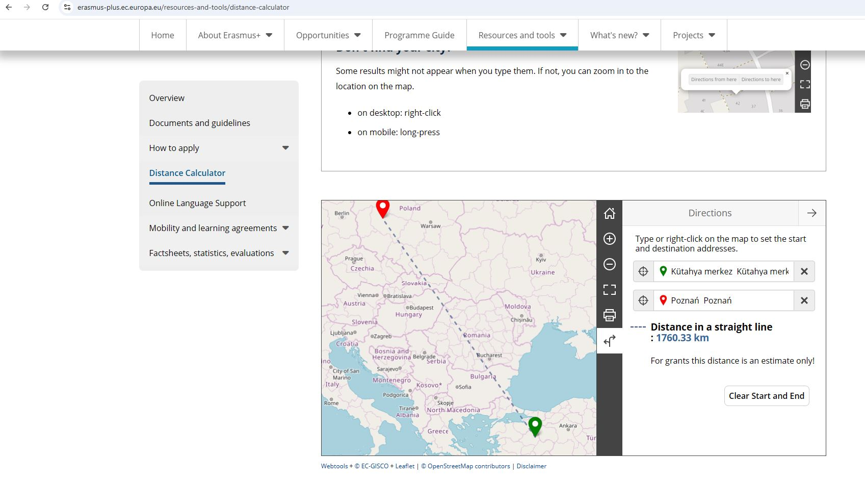

Slide 24
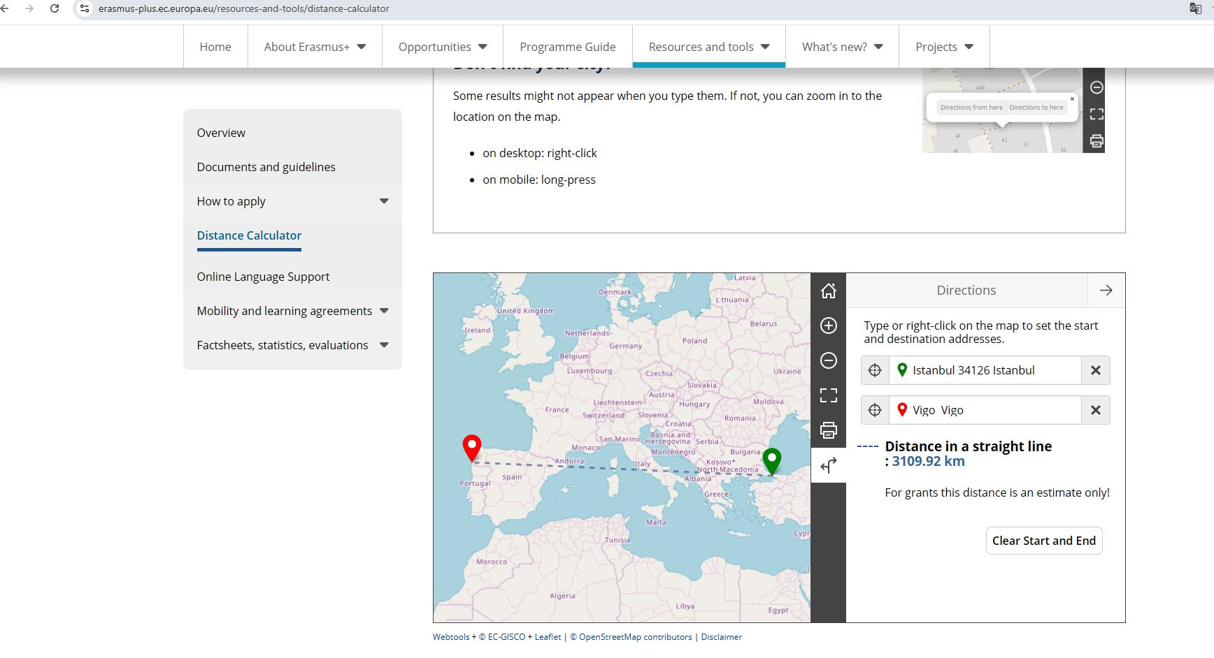

Slide 25

Hibe Hesaplamaları ve Ödemeler
Ödemeler iki taksitte yapılır.
Gitmeden önce toplam hibenin %80’lik kısmı yatırılır.
Öğrenci başarılı bir şekilde döndükten sonra bütün belgelerini tamamlar ve hibesinin %20’lik kısmı yatırılır.

Slide 26
Hibe Hesaplamaları ve Ödemeler
Verilen hibeler destek niteliğindedir. Yurtdışındaki bütün masraflarınızı karşılamaya yetmeyebilir.
Öğrenciye bu hibe ve seyahat desteği dışında herhangi bir hibe verilmez (yurt parası, vize başvuru ücreti, pasaport-sigorta ücreti vb.)
Öğrencinin derslerinden başarılı olmak için gerekli sorumlulukları yerine getirmediğinin tespiti halinde hibesinin %20’lik kısmı kesinlikle ödenmez, verilen %80’lik kısmın da geri alınması ihtimali de vardır.

Slide 27
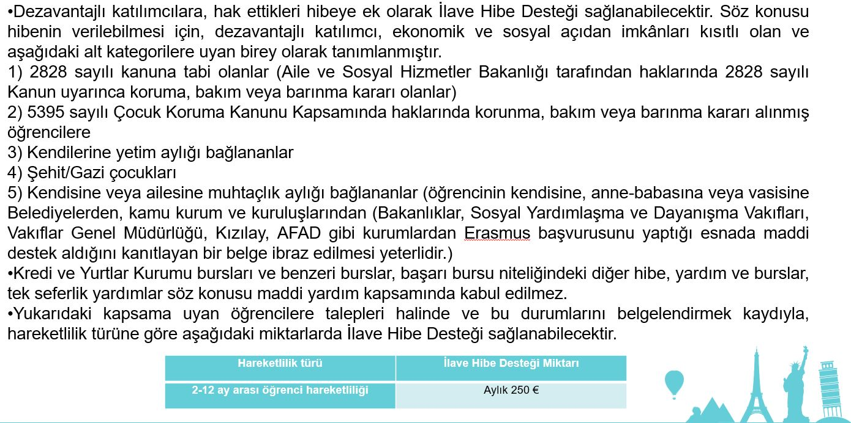
Ekonomik Açıdan İmkânları Kısıtlı Öğrencilere
İlave Hibe

Slide 28
Hibesiz Hareketlilik
İsteyen öğrenciler hibe almaksızın Erasmus+ öğrencisi olabilirler.
Hibesiz öğrenciler de diğer başvurularla birlikte genel değerlendirmeye tabi tutulur, hibeli Erasmus+ öğrencileriyle aynı süreçten geçerler ve kurumlararası anlaşma kontenjanları dahilinde bu değişimden faydalanabilirler.

Slide 29
Erasmus+ Programından Kimler Yararlanabilir?
Üniversitemizde kayıtlı tam zamanlı öğrenci olmak (30 ECTS ders yüküne sahip olmak).
Akademik Genel Not Ortalaması (AGNO):
Önlisans ve Lisans öğrencileri için asgari 2.20/4.00
Yüksek Lisans ve Doktora öğrencileri için asgari 2.50/4.00
Ön lisans ve lisans programlarının hazırlık ve birinci sınıfında okuyan öğrenciler eğer transkriptleri oluşmadı ise başvuramazlar.

Slide 30
Temel Değerlendirme Kriterleri
Erasmus+ Puanının hesaplanması:
Öğrenim hareketliliği için;
Not ortalamasının %50’si + Yabancı Dil notunun %50’si
Erasmus puanına göre bölümünüzün öğrencileri arasında sıralama yapılır.
Bölümüzün anlaşmalı olduğu üniversitelerde Üniversitemiz öğrencileri için ayrılan kontenjanlara başvuru sırasında yapılan tercihler göz önünde bulundurularak yerleştirme yapılır.

Slide 31
Değerlendirme Kriterleri
Akademik başarı düzeyi %50 (toplam 100 puan üzerinden)
Dil seviyesi %50 (toplam 100 puan üzerinden)
Şehit ve gazi çocuklarına +15 puan
Engelli öğrencilere (engelliliğin belgelenmesi kaydıyla) +10 puan
2828 Sayılı Sosyal Hizmetler Kanunu ile 5395 sayılı Çocuk Koruma Kanunu kapsamında haklarında korunma, bakım veya barınma kararı alınmış öğrencilere +10 puan
Kendileri veya 1. derece yakınları AFAD’dan afetzede yardımı alanlar +10 puan
Daha önce yararlanma (hibeli veya hibesiz) -10 puan
Vatandaşı olunan ülkede hareketliliğe katılma -10 puan
Hareketliliğe seçildiği halde süresinde feragat bildiriminde bulunmaksızın hareketliliğe katılmama -10 puan
Hareketliliğe seçilen öğrenciler için:
Yükseköğretim kurumu tarafından hareketlilikle ilgili olarak düzenlenen toplantılara/eğitimlere mazeretsiz katılmama (öğrencinin Erasmus’a tekrar başvurması halinde uygulanır) -5 puan
Dil sınavına gireceğini beyan edip mazeretsiz girmeme ( öğrencinin Erasmus’a tekrar başvurması halinde uygulanır) -5 puan

Slide 32

Erasmus+ Yabancı Dil Yeterlilik Sınavı
Üniversitemiz Yabancı Diller Bölümü tarafından yapılmaktadır.
Erasmus+ Yabancı Dil Yeterlilik Sınavı başvurulardan önce yapılır!!!

Slide 33
Erasmus+ Yabancı Dil Yeterlilik Sınavı
Merkezimiz bünyesinde yürütmekte olduğumuz Erasmus+ (KA131) (Öğrenim–Staj), Erasmus+ Uluslararası Kredi Hareketliliği (KA171), Erasmus+ Konsorsiyum Staj Hareketlilikleri (KA131) Değişim Programları kapsamında başvuru yapacak öğrencilerin seçilmesi amacıyla Yabancı Dil Yeterlilik Sınavı yapılacaktır.
Değişim programlarına başvuru yapmak isteyen öğrencilerin Erasmus Yabancı Dil Yeterlilik sınavına girmeleri gerekmektedir.

Slide 34

Erasmus+ Yabancı Dil Yeterlilik Sınavı
Değişim programlarına başvurmak isteyen öğrencilerin kendi isteklerine bağlı olarak, son 5 yıl içerisinde alınmış YÖK tarafından denkliği kabul edilen bir yabancı dil sınav sonucunu iro@dpu.edu.tr adresine e-postayla iletmeleri durumunda, yazılı sınavdan muaf olabilecektir. YÖK tarafından denkliği kabul edilen sınav listesine ulaşmak için:
https://dokuman.osym.gov.tr/pdfdokuman/2021/GENEL/esdegerlikdokuman06042021.pdf
Yukarıda belirtilen sınav sonuçlarından herhangi biri bulunmayıp değişim programlarına başvurmak isteyen öğrencilerin yapılacak yeterlilik sınavına girmeleri gerekmektedir.

Slide 35
Erasmus+ Yabancı Dil Yeterlilik Sınavı
Çap, Yan dal, Yatay Geçiş öğrencileri dâhil tüm öğrenciler tek bir öğrenci numarası üzerinden başvuru yapmalıdır.
Yabancı Dil Sınavı yılda bir kez yapılmaktadır.​
Yapılan Yabancı Dil Sınavı’nın geçerlilik süresi ilan tarihinden itibaren 2 yıldır.
Bu sınava girmiş olmanız öğrenci seçimine başvuru yapıp seçildiğiniz anlamına gelmez.​
Öğrenim-Staj öğrenci seçimi ilanlarına daha sonraki bir tarihte çıkılacak olup ilanlar dpu.edu.tr ve erasmus.dpu.edu.tr adreslerinde yayınlanacaktır.
Sınava başvurup mücbir sebep olmaksızın sınava girmeyen öğrencilerin bir sonraki öğrenci seçimi başvurularında Erasmus puanlarından -5 puan düşürülecektir.

Slide 36


Slide 37
2026-2027 Akademik Yılı
Erasmus Öğrenci Öğrenim Hareketliliği Başvuruları
Öğrenci Öğrenim Hareketliliği seçimlerinin Şubat - Mart 2026 aylarında yapılması planlanmaktadır.
Duyuruları takip etmek için web sayfamızı ve sosyal medya hesaplarımızı takip etmeyi unutmayınız.

Slide 38
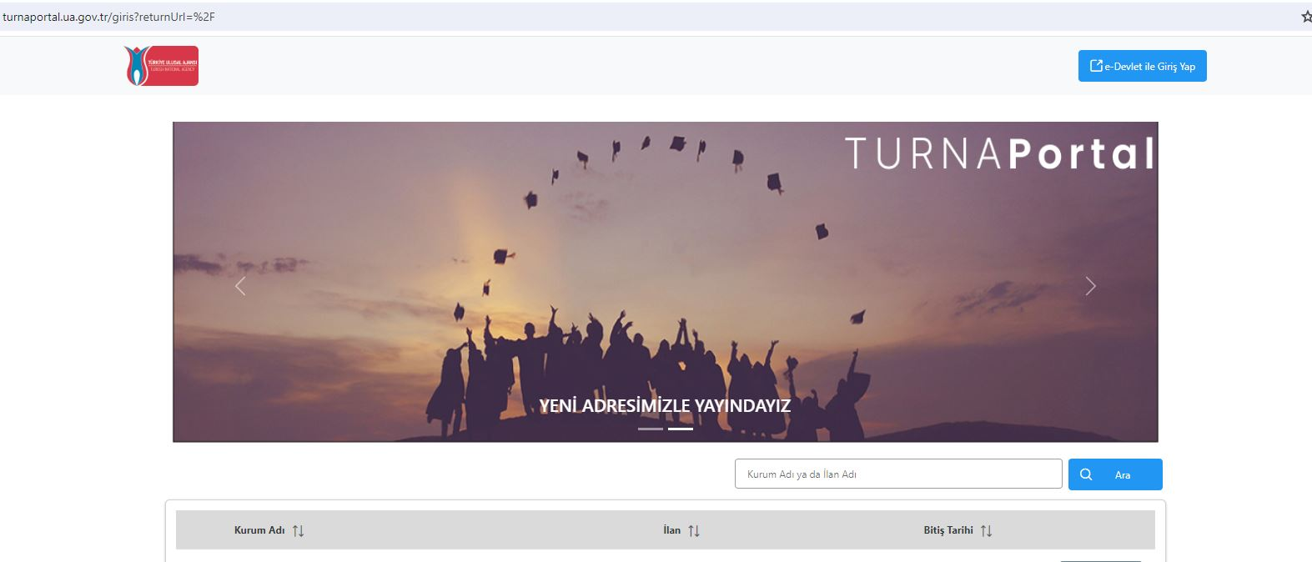
Nasıl Başvuru Yapabilirim???

Slide 39
Lütfen başvuru yapmadan önce aşağıdaki belgeleri dikkatlice okuyunuz!
Başvuru Duyurusu
Bölümlere göre ayrılmış Kontenjan listesi
İkili Anlaşmalar Listesi
Başvuru yapmak için https://erasmusbasvuru.ua.gov.tr/ ve form.dpu.edu.tr adreslerini ziyaret ediniz ve online başvuru sistemi üzerinden başvurunuzu gerçekleştiriniz.
Başvurunuzu tamamlamadan önce web sitemizde yer alan https://erasmus.dpu.edu.tr/tr/index/sayfa/140/sikca-sorulan-sorular linkinden Sıkça Sorulan Sorular kısmını dikkatlice okuyunuz.
ÖNEMLİ NOT: Her iki portalda başvurunun tamamlanması gerekmektedir. Her iki portaldan başvurunun yapılmaması durumunda başvuru geçersiz sayılacaktır.

Slide 40
Önemli!!!
Başvuru tamamlandıktan sonra Dış İlişkiler ve Uluslararası Öğrenci Koordinasyon Uygulama Ve Araştırma Merkezi’ne elden veya fiziki olarak bir belge teslim edilmeyecektir.
Başvuru süresince yeni anlaşmaların eklenmesi söz konusudur. Bu değişiklikleri takip etmek öğrenci sorumluluğundadır.
DİKKAT!
Faaliyete katılmak üzere tercih edeceğiniz üniversitelerin Erasmus+ sayfalarını mutlaka inceleyiniz ve başta dil yeterliliklerine ilişkin koşullar olmak üzere, bilgi sahibi olarak tercihte bulununuz. Bu koşullarda eksik bilgi sahibi olunarak yapılacak tercihlerin sonucunda, öğrencinin karşı üniversite tarafından kabul edilmemesi veya vize alamaması gibi olası mağduriyetlerde, sorumluluk yararlanıcı adayının kendisine ait olacaktır.

Slide 41
Sıkça Sorulan Sorular
Avrupa’daki istediğim herhangi bir üniversiteye Erasmus+ öğrencisi olarak gidebilir miyim?
Hayır, Bölümünüz/Yüksek Okulunuz/Enstitünüzün, sizin devam ettiğiniz programla ya da bölüm ile ilgili karşılıklı Anlaşması (Bilateral Agreement ) olması gerekir. Anlaşma tablosundan bölümünüzle ilgili anlaşma olup olmadığını varsa hangi ülke/üniversiteyle olduğunu öğrenebilirsiniz.

Slide 42
Sıkça Sorulan Sorular
Erasmus+ Programı'na kabul edilirsem, Kredi Yurtlar Kurumu'ndan aldığım kredi kesilir mi?
Hayır krediniz kesilmez. Erasmus+ programından yararlanan öğrencilerin başka kurumdan aldığı hiçbir burs/kredi kesilmez.

Slide 43
Sıkça Sorulan Sorular
Başarılı olduğum derslerden DPÜ’de geçmiş sayılacak mıyım?
Evet, üniversitemizde tam tanınma vardır.
Erasmus ile gittiğiniz üniversitede aldığınız derslerden başarılı olduğunuzda DPÜ’de eşleştirdiğiniz dersler de başarılı olarak sayılacaktır. Aynı şekilde Erasmus ile gittiğiniz üniversitede aldığınız derslerden başarısız olursanız DPÜ’de eşleştirdiğiniz dersler de başarısız olarak sayılacaktır.

Slide 44
Sıkça Sorulan Sorular
Gittiğim üniversite bana kalacak yer bulmak zorunda mıdır ?
Gittiğiniz üniversite kalacak yer bulmak zorunda değildir ama genelde Erasmus+ öğrencilerinin kalacak yerle ilgili sorunlarına çözüm getirilmektedir ve çoğu üniversite öğrenim döneminiz başlamadan önce bu konuyla ilgili sizi bilgilendirmektedir.

Slide 45
Sıkça Sorulan Sorular
Gitmek istediğim üniversiteyi nasıl seçmeliyim?
Öğrencilerin gitmek istedikleri üniversitenin web sayfasını incelemesi, verilen dersleri kontrol etmesi, eğitim dili, yurt ve konaklama imkanları hakkında bilgi sahibi olarak tercih etmeleri tavsiye edilir.

Slide 46




Slide 47

Erasmus+ Öğrenci Staj Hareketliliği
-Öğrenci Staj Hareketliliği, yükseköğretim kurumunda kayıtlı bir öğrencinin akademik çalışma alanıyla ilgili olarak yurtdışındaki bir işletmede, bir araştırma enstitüsünde, bir laboratuvarda, bir kurum veya kuruluşta staj yapmasıdır.
-Yükseköğretim kurumunda ders takibi staj olarak kabul edilmez.
-Staj faaliyetinin öğrencinin diploma programı için zorunlu olması beklenmez. Ancak staj yapılacak ekonomik sektör, öğrencinin mevcut mesleki eğitim programı ile ilgili bir sektör olmalıdır.
-Staj hareketliliği için kurumlar arası anlaşma olması beklenmez.

Slide 48

Staj Hareketliliği
Staj süreleri;
-Min. 2 ay (60 gün)
-Max. 12 ay (1 yıl)
-Yeni mezun öğrenciler, öğrenciyken başvurmaları ve Erasmus öğrencisi olarak seçilmeleri halinde mezuniyetlerinden itibaren 12 ay içinde de staj yapabilirler.
Temel Başvuru Şartları;
-Min. 2.20 GANO (Lisans öğrencileri)
-Min. 55 Dil Puanı
-Kabul Mektubu

Slide 49
Erasmus+ KA131
Staj Hareketliliği İçin Hibeler
Ülke Grupları | Hareketlilikte Misafir Olunan Ülkeler | Aylık Hibe Öğrenim (Avro) | Aylık Hibe Staj (Avro)
1. ve 2. Grup Program Ülkeleri | Almanya, Avusturya, Belçika, Çek Cumhuriyeti, Danimarka, Estonya, Finlandiya, Fransa, Güney Kıbrıs Rum Yönetimi, Hollanda, İrlanda, İspanya, İsveç, İtalya, İzlanda, Letonya, Lihtenştayn, Lüksemburg, Malta, Norveç, Portekiz, Slovakya, Slovenya, Yunanistan | 600 | 750
3. Grup Program Ülkeleri | Bulgaristan, Hırvatistan, Kuzey Makedonya, Litvanya, Macaristan, Polonya, Romanya, Sırbistan | 450 | 600

Slide 50
Seyahat Desteği
Seyahat Mesafesi | Standart Seyahat Hibe Desteği (Avro) | Yeşil Seyahat Hibe Desteği (Avro)
10 ila 99 KM arası | 28 | 56
100 ila 499 KM | 211 | 285
500 ila 1999 KM | 309 | 417
2000 ila 2999 KM | 395 | 535
3000 ila 3999 KM | 580 | 785
4000 ila 7999 KM | 1188 | 1188
8000 KM veya daha fazlası | 1735 | 1735

Slide 51
Seyahat Desteği
Öğrencilerin seyahat masraflarına katkı sağlamak amacıyla, Avrupa Komisyonu tarafından sağlanan mesafe hesaplayıcısı aracılığı ile hareketliliğin başlangıç noktası ve faaliyetin gerçekleştiği yer arasındaki km değeri tespit edilmeli ve yukarıdaki tablo kullanılarak seyahat hibesi hesaplanmalıdır.
Mesafe bandı hesaplayıcısında çıkan kilometrenin yukarıdaki tablodaki hibe karşılığı gidiş-dönüş rakamı olup, söz konusu miktar ikiyle çarpılmaz.

Slide 53

Staj Hareketliliği
-Ödemeler iki taksitte EURO olarak yapılır.
-Gitmeden önce toplam hibenin %80’lik kısmı yatırılır.
-Öğrenci başarılı bir şekilde döndükten sonra bütün belgelerini tamamlarsa hibesinin %20’lik kısmı yatırılır.
-Verilen hibeler destek niteliğindedir. Yurtdışındaki bütün masraflarınızı karşılamaya yetmeyebilir.
-Öğrenciye bu hibe ve seyahat desteği dışında herhangi bir hibe verilmez (yurt parası, sigorta-vize masraflarının karşılanması vb.)

Slide 54

Staj Hareketliliği
Staj hareketliliğine başvuracak öğrencilerin seçildikleri dönemde üzerlerinde 30 AKTS’lik ders yükü olması şartı aranmaz.
Alttan dersinin kalmış olması, okulu uzatmış olması ya da disiplin cezası olması gibi durumlar öğrencinin Erasmus+ Öğrenim/Staj Faaliyetine başvurmasına engel teşkil etmez.

Slide 55
Staj Hareketliliği
Erasmus Öğrenim & Staj Hareketliliğine başvuru yapacak Önlisans/Lisans Öğrencileri için akademik başarı ortalaması en az 2.20/4.00 olmalıdır.
Yüksek Lisans ve doktora öğrencileri için ise akademik başarı ortalaması en az 2.50/4.00 olmalıdır.
Hazırlık sınıfında okuyan öğrenciler başvuru yapamaz.
Mezun öğrenciler başvuru yapamaz.

Slide 56

Staj Hareketliliği
Erasmus+ Puanının hesaplanması:
Öğrenim/Staj hareketliliği için;
Not ortalamasının %50’si + Yabancı Dil notunun %50’si

Slide 57
Staj Hareketliliği
Ölçüt | Ağırlıklı Puan
Akademik başarı düzeyi* | %50 (toplam 100 puan üzerinden)
Dil seviyesi | %50 (toplam 100 puan üzerinden)
Şehit ve gazi çocuklarına** | +15 puan
Engelli öğrencilere (engelliliğin belgelenmesi kaydıyla) | +10 puan
2828 Sayılı Sosyal Hizmetler Kanunu Kapsamında haklarında korunma, bakım veya barınma kararı alınmış öğrencilere*** | +10 puan
Başvuru esnasında staj yeri kabul mektubu sunma | +10 Puan
Dijital becerileri geliştirmeye yönelik stajlar (DOTs) önceliklendirilir | +5 Puan
Daha önceki bir seçim döneminde seçilmiş, fakat verilen feragat süresi dışında feragat eden öğrenciler | -10 puan
Daha önce yararlanma (her bir faaliyet için (öğrenim-staj ayrımı yapılmaksızın hibeli veya hibesiz) | -10 puan
Vatandaşı olunan ülkede hareketliliğe katılma | -10 puan
Hareketliliğe seçildiği halde süresinde feragat bildiriminde bulunmaksızın hareketliliğe katılmama | -10 puan
İki hareketlilik türüne birden aynı anda başvurma (öğrencinin tercih ettiği hareketlilik türüne azaltma uygulanır) | -10 puan
Hareketliliğe seçilen öğrenciler için: Yükseköğretim kurumu tarafından hareketlilikle ilgili olarak düzenlenen toplantılara/eğitimlere mazeretsiz katılmama (öğrencinin Erasmus’a tekrar başvurması halinde uygulanır) | -5 puan
Geçtiğimiz yıllarda Üniversitemiz Erasmus+ Yabancı dil sınavlarına başvurduğu halde girmemiş olanlardan | -5 puan

Slide 58

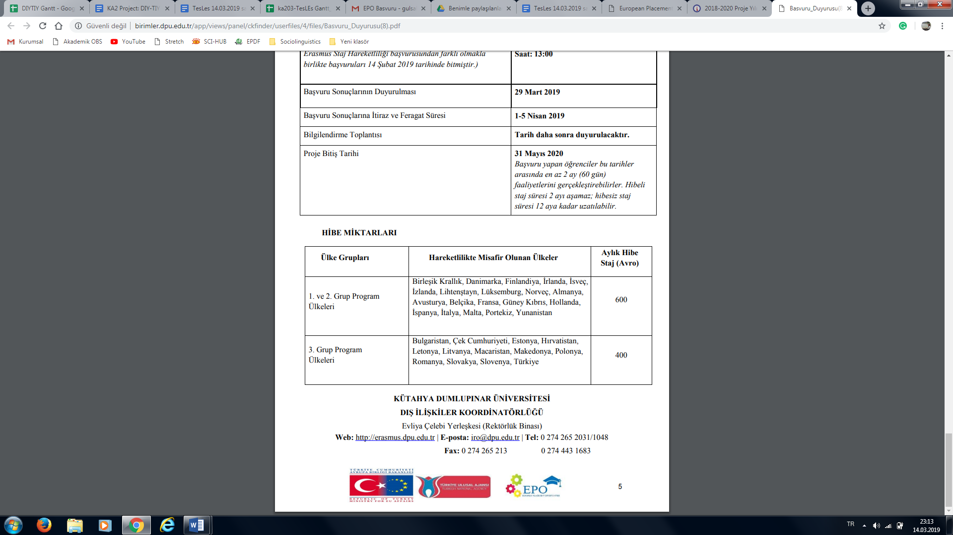
Erasmus+ Staj Konsorsiyumları
FRİGYA KONSORSİYUMU

Slide 59

Erasmus+ KA131
EPO Staj KONSORSİYUMU
Manisa Celal Bayar Üniversitesi
İzmir Ekonomi Üniversitesi,
Afyon Kocatepe Üniversitesi (Koordinatör)
Kütahya Dumlupınar Üniversitesi,
Uşak Üniversitesi,
Uşak Ticaret Odası,
İzmir Ticaret Odası,
Twin AR-GE Firması,
MCBÜ Teknokent Müdürlüğü,
Manisa Organize Sanayi Bölge Müdürlüğü (MOSB),
Yunus Emre Enstitüsü Vakfı (ANKARA)

Slide 60





Erasmus+ KA131
DUMLUPINAR Staj KONSORSİYUMU
Kütahya Dumlupınar Üniversitesi (Koordinatör),
Afyon Kocatepe Üniversitesi
Anadolu Üniversitesi,
Eskişehir Osmangazi Üniversitesi,
Afyon Ticaret Odası,
Kütahya Ticaret Odası,

Slide 61

Erasmus+ KA131
FRİGYA Staj KONSORSİYUMU
FRİGYA KONSORSİYUMU
Kütahya Dumlupınar Üniversitesi (Koordinatör),
Afyon Kocatepe Üniversitesi,
Anadolu Üniversitesi,
Eskişehir Osmangazi Üniversitesi,
Afyon Ticaret Odası,
Kütahya Ticaret Odası,

Slide 62
SIKÇA SORULAN SORULAR
Soru: Erasmus+ Staj Hareketliliği Yapmak için Uygun Staj Yeri Nasıl Bulabilirim?
Cevap: www.erasmus.edu.tr adresinde yer «Staj Yeri Bulma Rehberi» kısmında yer alan faydalı linkler aracılığı ile uygun staj yeri bulunabilir.
Soru: Herhangi bir şirket ile iletişim süreci nasıl başlayacak? Neler yapmam gerekiyor?
Cevap: Bulduğunuz şirkete atılacak mail taslağı yine www.erasmus.edu.tr adresinde yer almaktadır. Bu mail taslağını kendinize göre revize edip, CV’niz ile birlikte aynı anda birden fazla şirkete atabilirsiniz. Şirketler staj yapmanıza olumlu dönüş yaparlarsa kendilerinden «davet/kabul mektubu» istemelisiniz.

Slide 63
SIKÇA SORULAN SORULAR
Soru: Üniversitelerde staj yapabilir miyim?
Cevap: Evet. Özellikle Mühendislik, Fen Bilimleri (Kimya, Biyoloji, Fizik vb.) ve Mimarlık gibi laboratuvar seçenekleri olan bölümlerdeki öğrenciler üniversitelerde staj yapabilir. Staj hareketliliği üniversitelerde ders alma ya da derse girme şeklinde yapılamaz.
Soru: Staj programında karşı kurumlar herhangi bir ücret verirler mi?
Cevap: Bu durum tamamen öğrenci ve bulduğu kurum ile ilgilidir. Bazı işletmeler stajyerlerine cüz-i de olsa ödeme yapabilmektedir. Bu durumu staj yapacağınız kurum ile yurtdışına gitmeden karara bağlamanız gerekmektedir.

Slide 64
SIKÇA SORULAN SORULAR
Soru: Staj yaparken nerede kalacağım? Kalacak yer bulmada siz veya karşı kurum yardımcı oluyor musunuz?
Cevap: Erasmus staj hareketliliğinde barınma öğrenci sorumluluğunda olan bir konudur. Staj yapacak öğrenci kalacak yerini kendisi bulmalıdır. Bu konuda staj için kabul aldığınız şirket ya da kurumdan yardım isteyebilirsiniz ya da staj yerinize yakın üniversiteler varsa onların yurt imkanlarından faydalanmak için kendileri ile iletişime geçebilirsiniz.
Soru: Erasmus Staj Hareketliliği için vize süreci nasıl işlemektedir? Vize sürecinde yapılan masrafları karşılıyor musunuz?
Cevap: Erasmus staj hareketliliği vize süreci öğrenim hareketliliğinde olduğu gibi aynı prosedürler geçerlidir. Konsoloslukların sayfalarında yer alan Erasmus öğrencileri için işlenen prosedürlerin incelenmesi ve gerekli belge ve evrakların hazırlanması gerekmektedir. Belgeler için belirlenen son tarihlere dikkat edilmelidir. Vize sürecinde yapılan masraflar için herhangi bir ödeme yapılmaz.

Slide 65
SIKÇA SORULAN SORULAR
Soru: Vize görüşmesi için hangi sağlık sigortasını yaptırmalıyım?
Cevap: Gidilen her ülkenin farklı talepleri olmakla birlikte, uluslararası geçerliliği olan en kapsamlı sağlık sigortasının tercih edilmesi gerekmektedir. Sigortaların içerikleri ve kapsamlarının neler olduğu konsoloslukların resmi sayfalarından öğrenilmesi tavsiye edilmektedir.
Soru: Staj yerimi ve ülkemi değiştirebilir miyim? Stajımı 2 ay dolmadan sona erdirip Türkiye’ye dönebilir miyim?
Cevap: Ulusal Ajans’ın bu konuda kuralları katıdır. Staj yeri ve ülkesi mücbir sebep olmaksızın değiştirilemez. 2 ayın altında staj yapılıp dönülmesi halinde verilen hibenin tümü geri iade edilmek zorundadır.

Slide 66


Slide 67

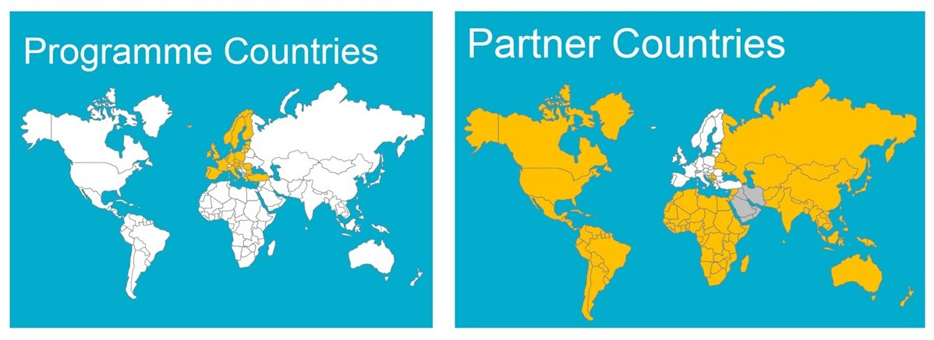
HANGİ ÜLKELER İLE
DEĞİŞİM YAPILIR?
PROGRAM/AB ÜLKELERİ (KA131)
ORTAK/AB DIŞINDAKİ ÜLKELER (KA171)
İzlanda
Lihtenştayn
Norveç
Makedonya
Türkiye
Kosova, Bosna Hersek, Arnavutluk, Azerbaycan, Moldova, Fas, Cezayir, Tunus, Kırgızistan, Kenya, Nijer
29 AB Üyesi Ülke

Slide 68
ERASMUS+ DEĞİŞİM PROGRAMI
ÖĞRENİM HAREKETLİLİĞİ
HİBE MİKTARLARI
GÖNDEREN ÜLKE | KABUL EDEN ÜLKE | AYLIK BİREYSEL DESTEK HİBESİ
Türkiye | Partner Üniversiteler Kosova, Bosna Hersek, Arnavutluk, Azerbaycan, Moldova, Fas, Cezayir, Tunus, Kırgızistan, Kenya, Nijer | 700 Euro
ŞEHİRLER ARASI MESAFE | DESTEK MİKTARI
100‐499 km | 180 Euro
500‐1999 km | 275 Euro
2000‐2999 km | 360 Euro
3000‐3999 km | 530 Euro
4000‐7999 km | 820 Euro
8000 ve üstü km | 1500 Euro

Slide 69
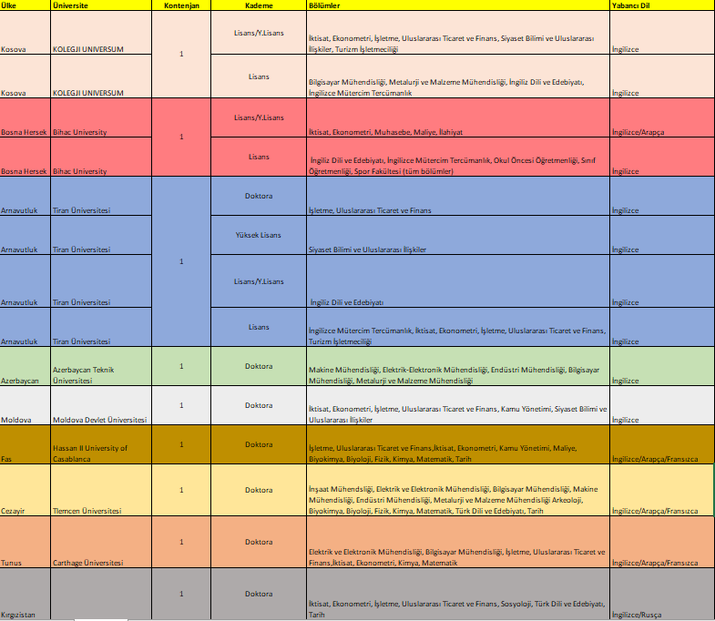

Slide 70

İLANLARA NEREDEN ULAŞABİLİRİM?
www.dpu.edu.tr
www. erasmus.dpu.edu.tr

Slide 71


Slide 72


Slide 73
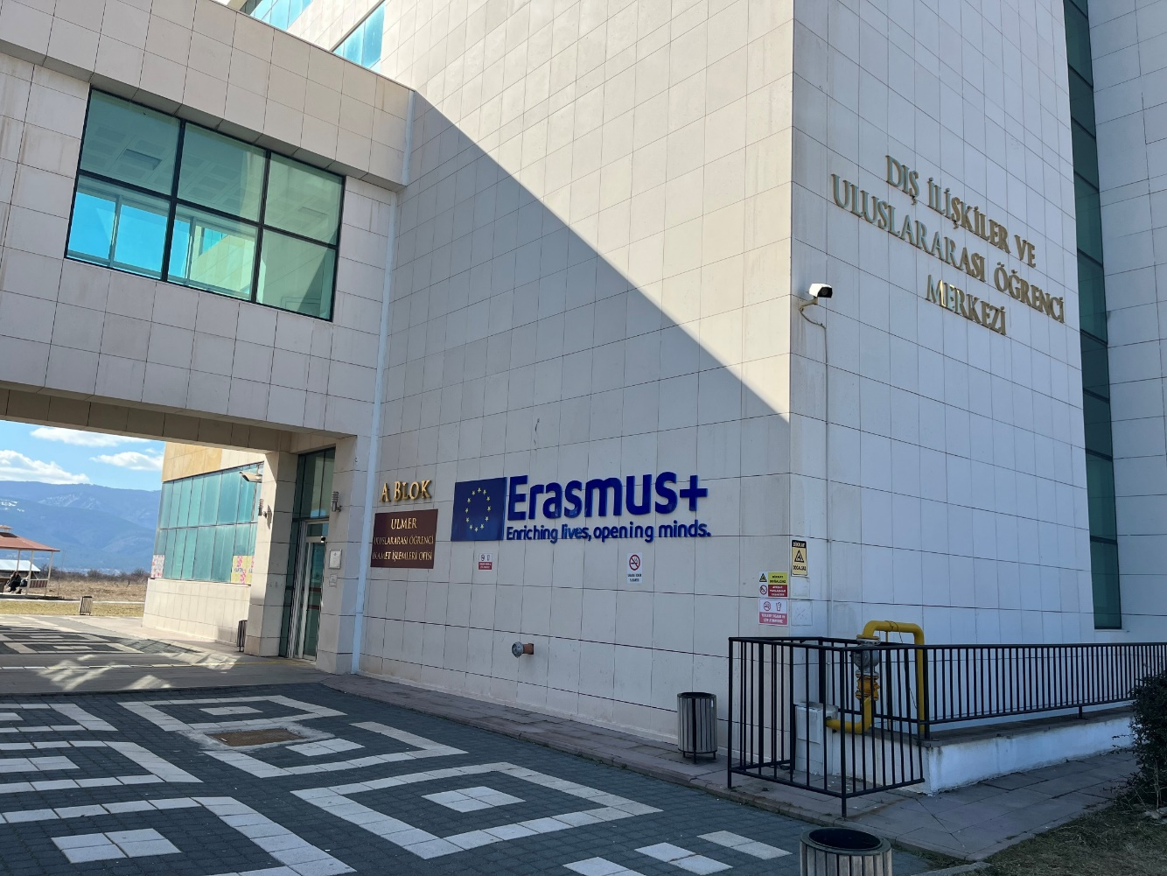
Web Sitesi: http://erasmus.dpu.edu.tr/
E-posta: iro@dpu.edu.tr
Telefon: 0274 443 1682 / 1683 / 1685

